Slide 1

Курсовая работа МДК 11.01 Технология разработки и защиты баз данных База данных аренды жилья
Санкт-петербургское государственное бюджетное профессиональное образовательное учреждение
«Ижорский политехнический колледж»
Выполнил Студент группы 231с
ТИХОНЕНКОВ Н.А.
Руководитель:
Преподаватель спец. Дисциплин
по специальности 09.02.07
Венедиктов Дмитрий Викторович

Slide 2
Актуальность темы
Рынок аренды жилья активно развивается, поэтому пользователям необходим удобный цифровой сервис для поиска и бронирования объектов. Автоматизация обработки объявлений и заявок упрощает взаимодействие между пользователем и арендодателем. Разработка данной системы имеет практическую значимость и может служить основой для реального веб-сервиса аренды жилья..

Slide 3
Цель и задачи работы
Цель: Проектирование базы данных аренды жилья и разработка веб-приложения для работы с ней
Задачи: • Проанализировать предметную область аренды жилья. • Спроектировать логическую и физическую структуру базы данных. • Разработать клиентскую часть веб-приложения. • Разработать серверную часть веб-приложения. • Провести тестирование разработанной системы.

Slide 4
Анализ предметной области
сервис | ДОСТОИНСТВА И НЕДОСТАТКИ
Avito | Простой интерфейс, большой выбор, но много неактуальных объявлений.
ЦИАН | Проверенные объекты, удобный поиск, но перегруженный интерфейс.
Airbnb | Удобный дизайн и бронирование, но ограничен по локальным предложениям.
Таблица аналогов с достоинствами и недостатками
Разрабатываемое приложение отличается упрощённой структурой, понятным интерфейсом и реализацией только ключевых функций аренды жилья, что делает систему более наглядной, удобной и подходящей для учебного проекта.

Slide 5
Анализ предметной области
🐬MySQL
+ Высокая производительность, подходит для веб-приложений
– Требует сервер и его настройки
🐘PostgreSQL + мощная СУБД, высокая надёжность, расширенные возможности - Более сложен в настройке и использовании, требует сервер
🗄️SQLite + Встроенная СУБД + Не требует сервера + Проста в использовании
Выбор: SQLite ✔ простота ✔ не требует сервера ✔ подходит для учебного проекта

Slide 6
выбор технологий разработки
Для серверной части сайта выбрана платформа PHP, так как она обеспечивает удобную обработку запросов пользователей и работу с базой данных.
Для клиентской части использованы HTML, CSS и JavaScript, поскольку они позволяют создать понятный, адаптивный и интерактивный интерфейс веб-приложения.
В качестве СУБД выбрана SQLite, так как она не требует отдельного сервера, проста в настройке и подходит для небольших учебных проектов.
В качестве инструментов разработки использованы Visual Studio Code, DB Browser for SQLite и Figma.

Slide 7
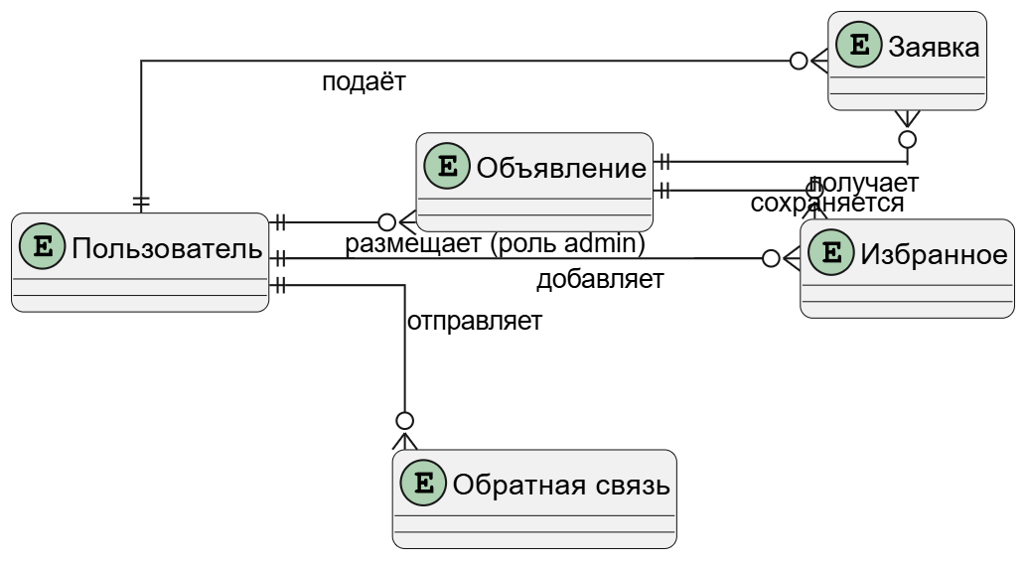
Проектирование базы данных
ER-диаграмма сущностей системы и связей между ними

Slide 8
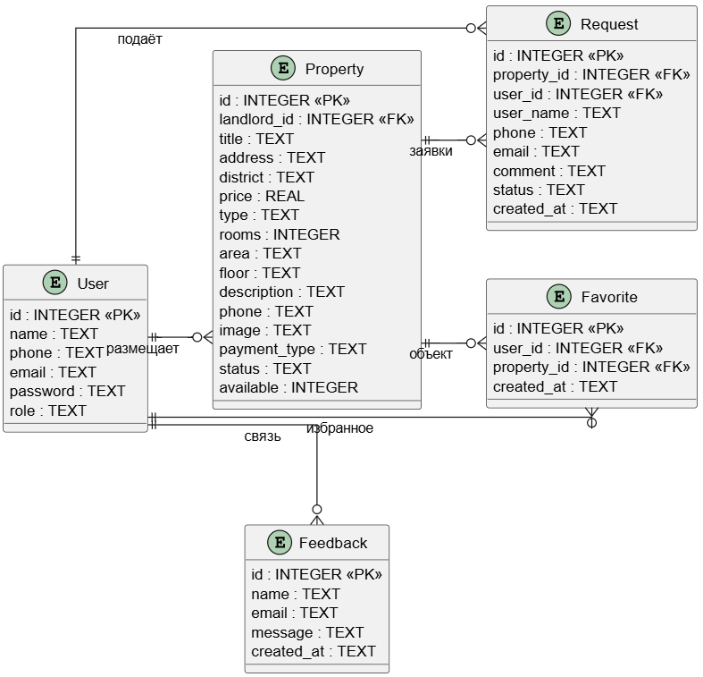
Логическая модель базы данных
Логическая модель с основными таблицами и связями

Slide 9
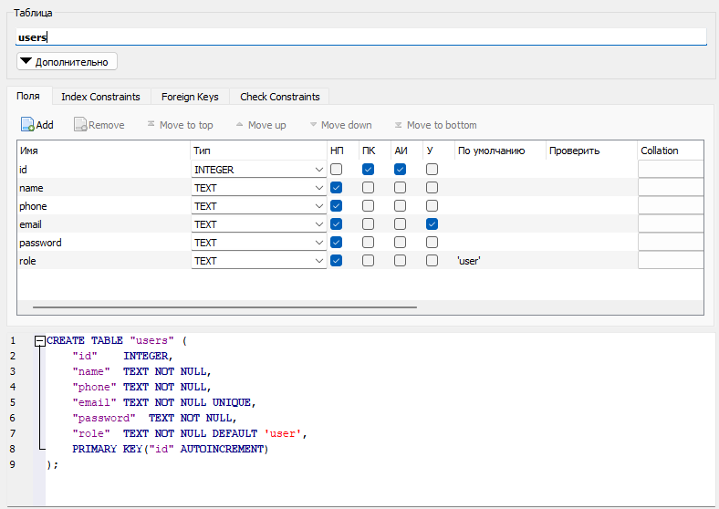
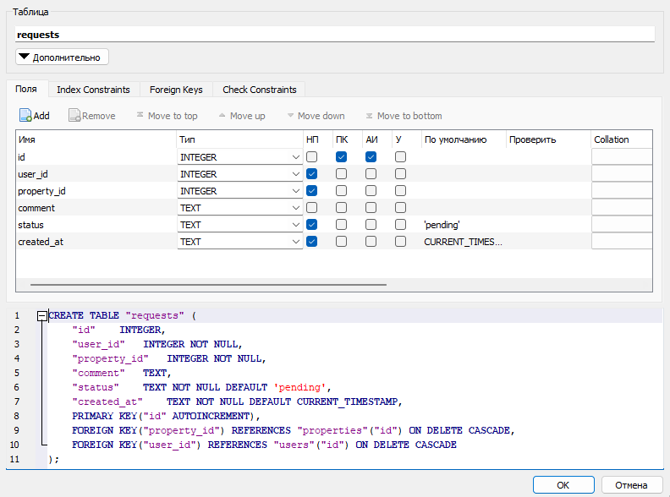
физическая модель базы данных
Таблица user
Таблица requests
Представлена физическая модель базы данных, включающая таблицы пользователей и заявок с указанием атрибутов и типов данных.

Slide 10
Реализация бизнес-логики в базе данных
Ключевые SQL-запросы, реализованные в проекте:
SELECT * FROM properties WHERE available = 1 ORDER BY id DESC;
INSERT INTO requests (user_id, property_id, comment, status) VALUES (?, ?, ?, 'pending');
Получение объявлений
Создание заявки
CREATE TRIGGER request_approved_update_property AFTER UPDATE OF status ON requests FOR EACH ROW WHEN NEW.status = 'approved' BEGIN UPDATE properties SET available = 0, status = 'approved' WHERE id = NEW.property_id; END;
UPDATE requests SET status = 'approved' WHERE id = ?;
Одобрение заявки администратором
Триггер обновления статуса объявления

Slide 11
Архитектура веб-приложения
Клиент
(HTML, CSS, JS)
Сервер
(PHP)
База данных
(SQLite)
HTTP – запрос
SQL – запрос
Архитектура приложения построена по клиент-серверной модели. Клиентская часть, реализованная на HTML, CSS и JavaScript, отправляет HTTP-запросы на сервер. Серверная часть на PHP обрабатывает запросы, выполняет бизнес-логику и взаимодействует с базой данных SQLite посредством SQL-запросов.

Slide 12
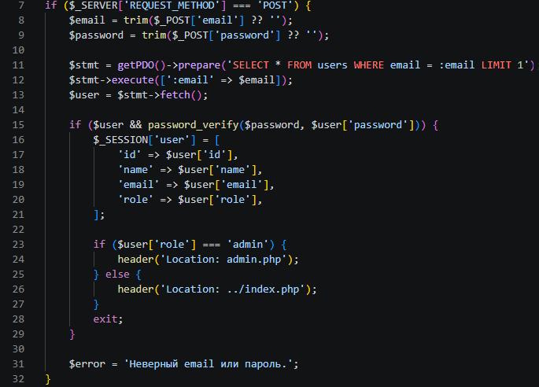
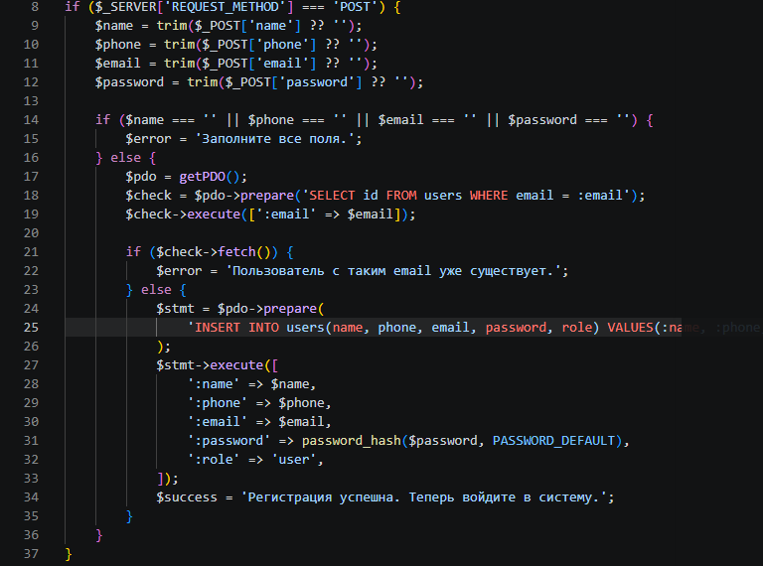
Реализация бэкенд
Регистрация:
Пользователь вводит имя, телефон, email и пароль.
Нажимает “Зарегистрироваться”.
Система проверяет уникальность email.
Пароль хешируется и данные сохраняются в БД.
Вход:
Пользователь вводит email и пароль.
Нажимает “Войти”.
Система находит пользователя по email и сверяет пароль через password_verify().
При успешной проверке создаётся сессия и открывается личный кабинет.
вход
регистрация

Slide 13
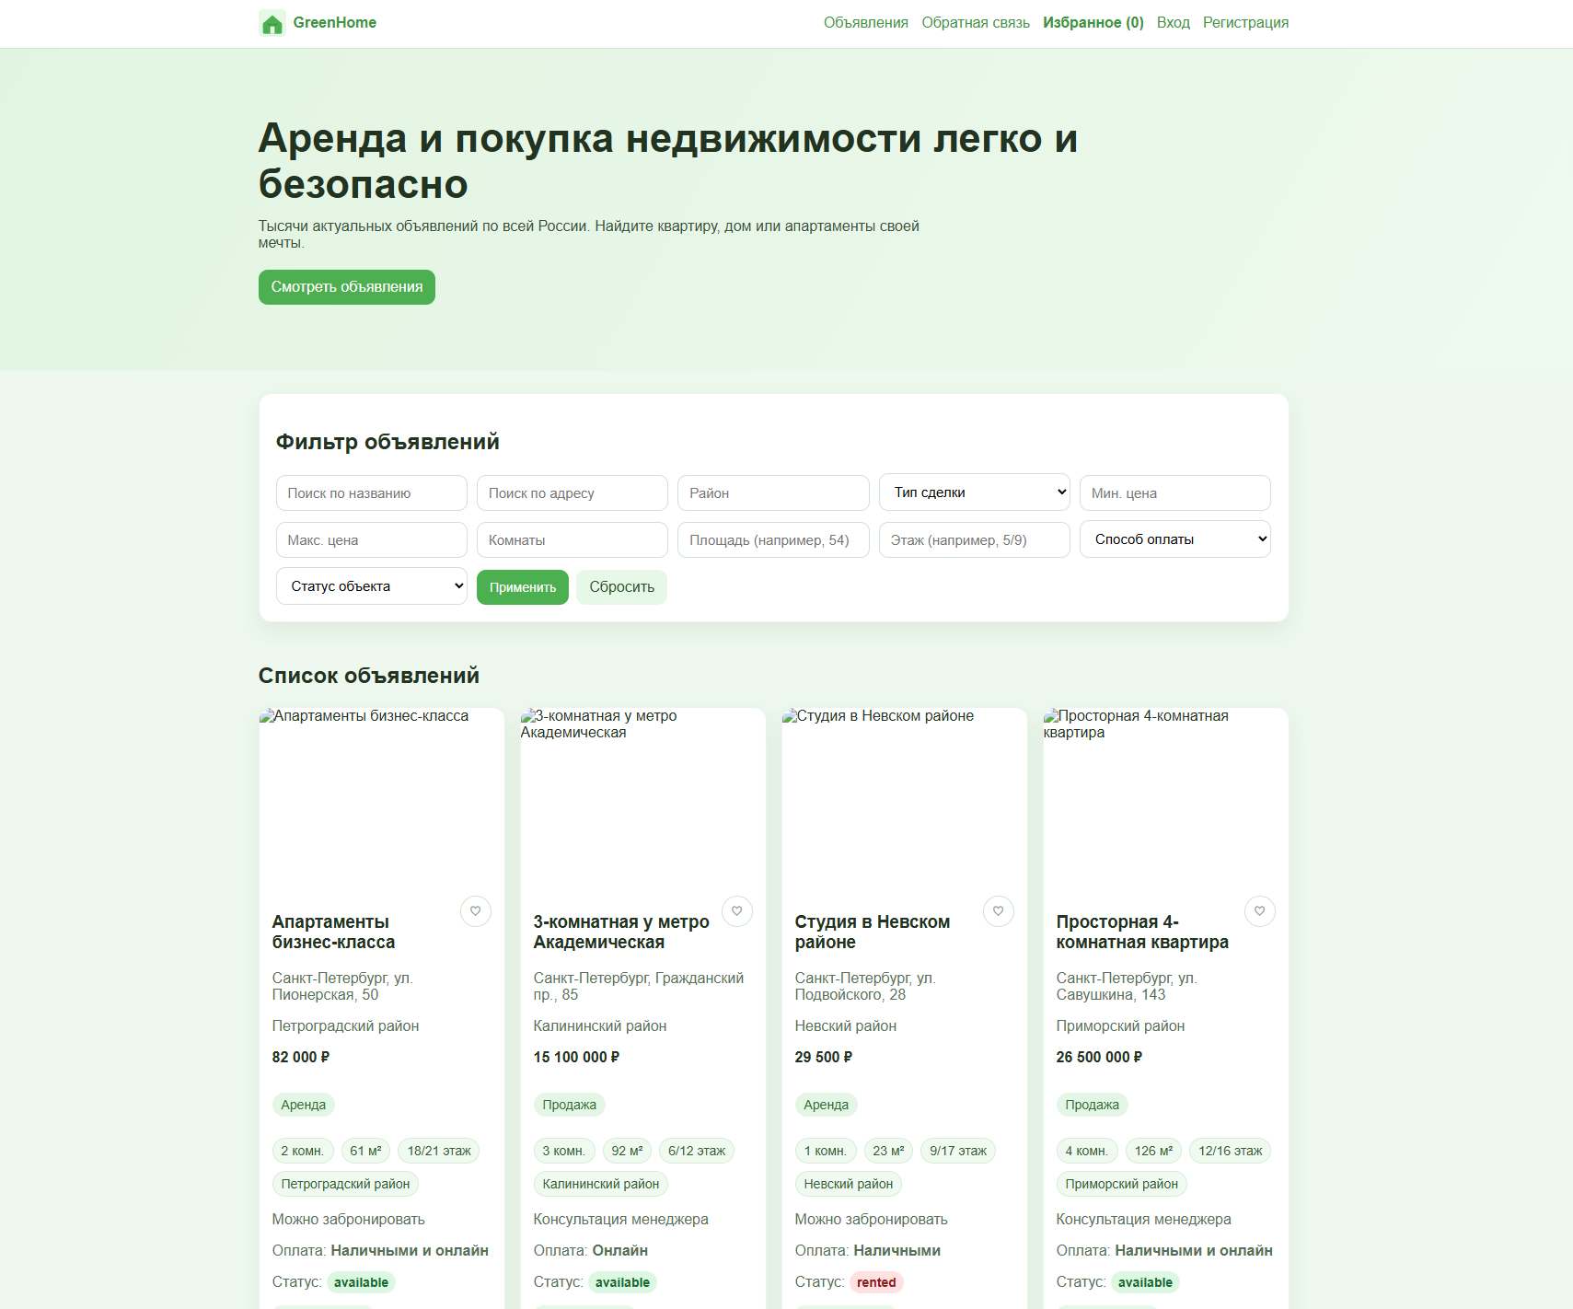
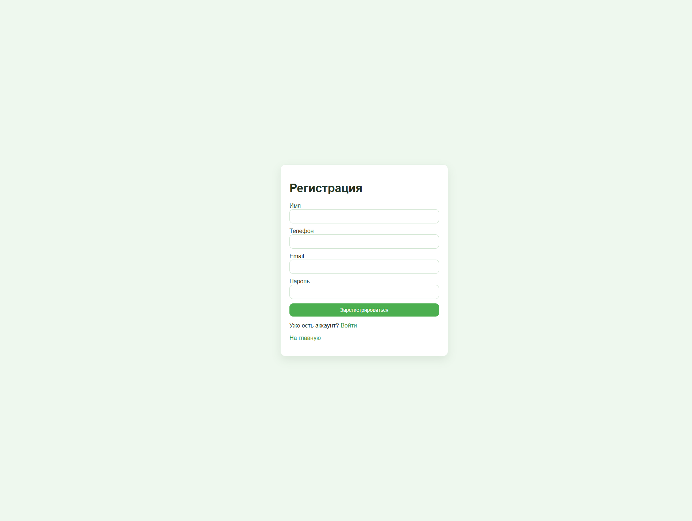
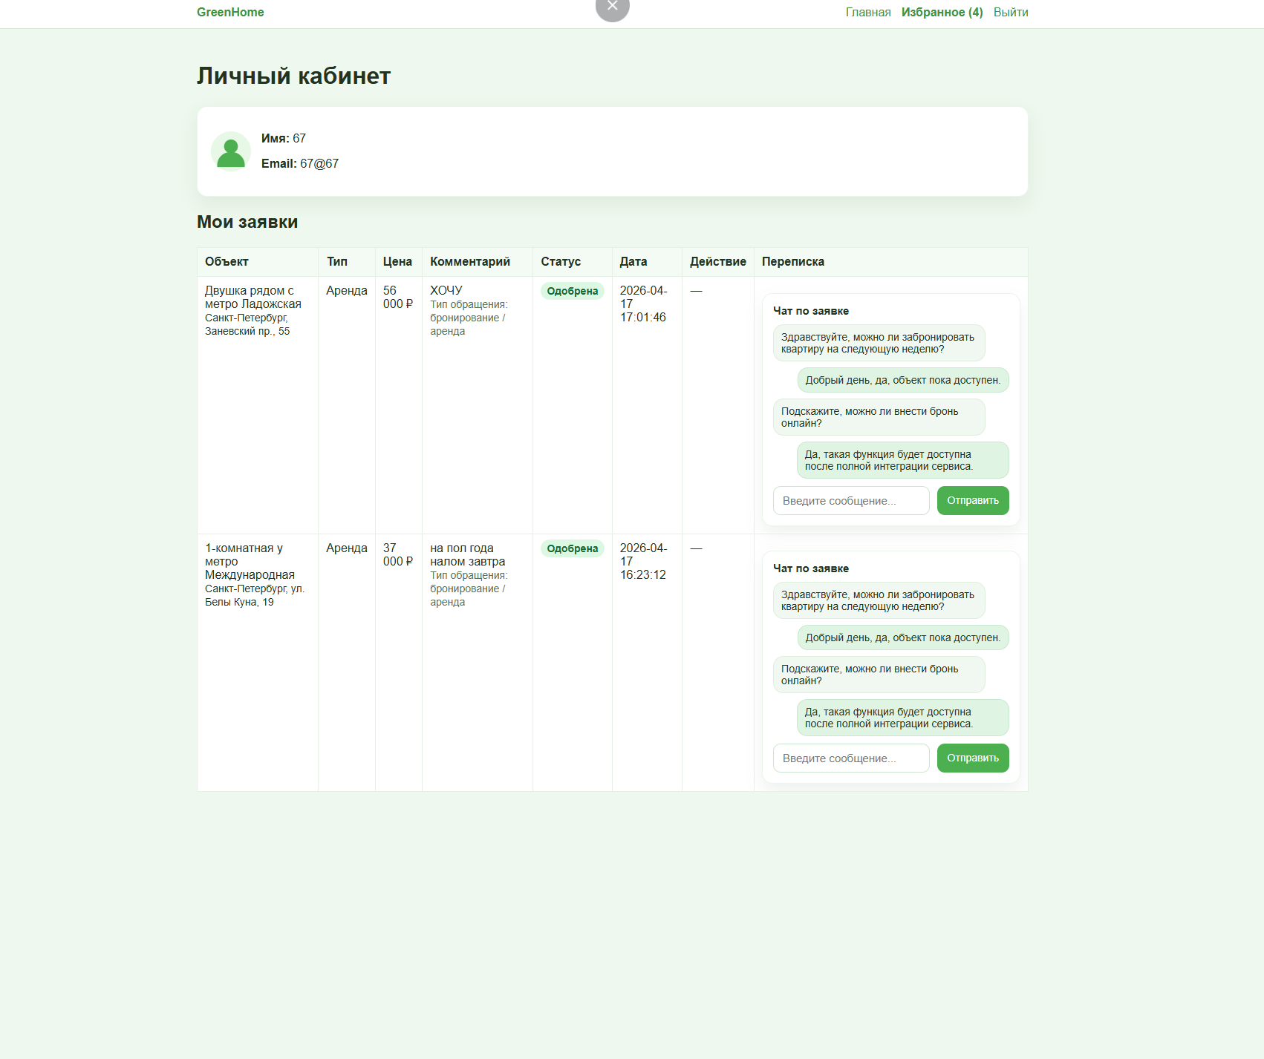
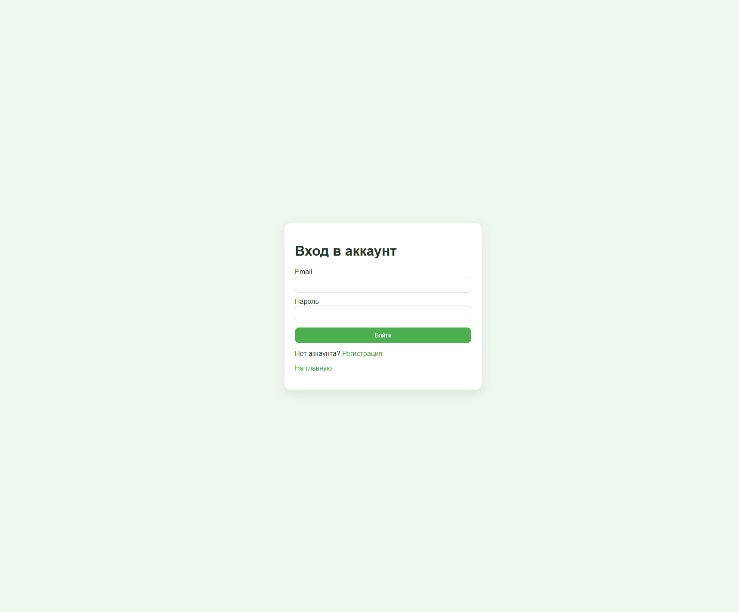
Интерфейс веб-приложения
Главная страница
Форма регистрации
Личный кабинет
Форма входа

Slide 14
Администрирование и защита данных
Разграничение прав доступа: Пользователь – просмотр объявлений, подача заявок, избранное, личный кабинет, чат с администратором. Администратор – полный доступ к системе, добавление и управление объектами, обработка заявок, чат с пользователем.
Резервное копирование: База данных хранится в отдельном файле SQLite Возможность создания резервной копии путём копирования файла БД. При необходимости данные могут быть восстановлены из сохранённой копии.

Slide 15
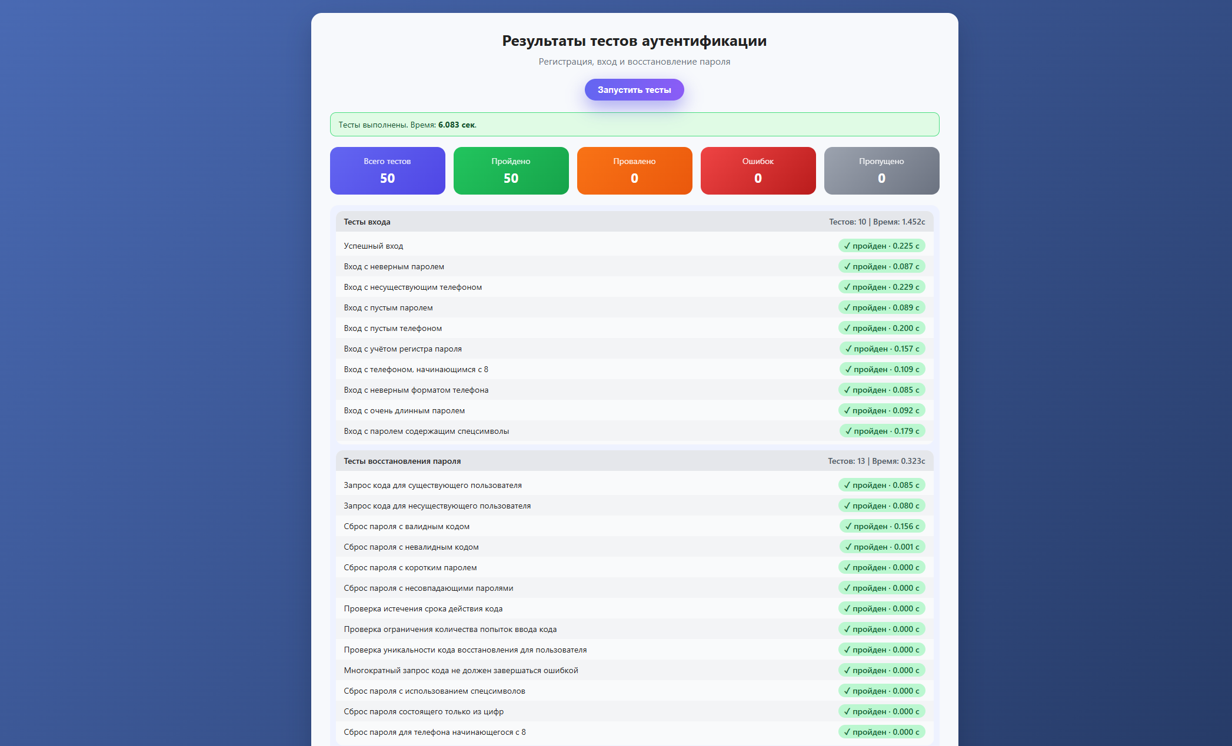
Тестирование и оптимизация
Проведено тестирование системы: Проверка регистрации и входа пользователя Проверка добавления и отображения объектов Проверка процесса бронирования
Результаты тестирования: Все основные функции работают корректно Ошибки в логике не обнаружены Система стабильно обрабатывает запросы
Оптимизация: Оптимизированы SQL-запросы Улучшена скорость обработки данных Упрощена структура взаимодействия с базой данных

Slide 16
Результаты работы
Разработана база данных SQLite. Создано веб-приложение аренды жилья на PHP. Реализованы регистрация и авторизация пользователей. Созданы личный кабинет и административная панель. Добавлены поиск, фильтрация, избранное и заявки. Проведено тестирование системы.
Система может применяться в сервисах аренды жилья; в перспективе — расширение функционала, внедрение онлайн-оплаты и разработка мобильного приложения.

Slide 17
Ответы на вопросы комиссии
Санкт-петербургское государственное бюджетное профессиональное образовательное учреждение
«Ижорский политехнический колледж»

